Slide 1

Jenkins oss
D조
2023125055 정연주
2021125016 김종성
2021125043 이동건
2021125083 정성주
2022125080 주민서
2023125021 박제호

Slide 2
목차
1. 탄생 배경
2. 개발 목적 및 커뮤니티
3. 현재 상태
4. 핵심 내용
5. 향후 방향

Slide 3
1. 탄생 배경
잦은 빌드 실패
Hudson & Oracle 분쟁
Jenkins 탄생, 활동중
Hudson 자동화 서버 개발

Slide 4
2. 개발 목적
자동화
보안과 품질 향상
확장성
지속적 통합(CI)
지속적 배포 및 서비스 제공(CD)
Notes:
gggg

Slide 5
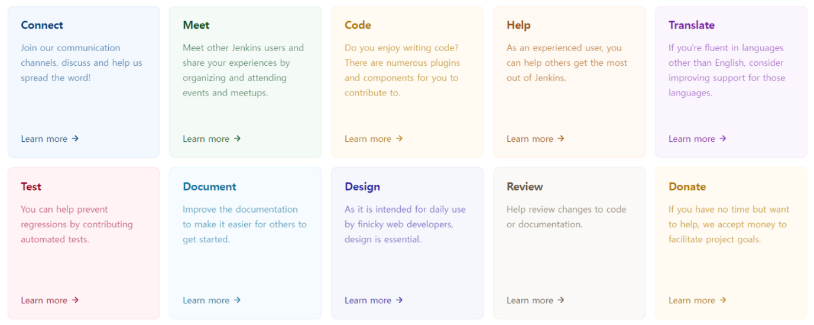
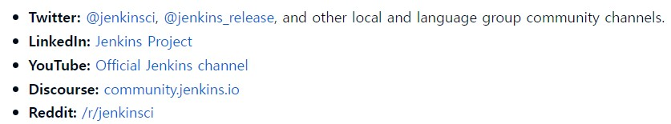
2. 커뮤니티

Slide 6
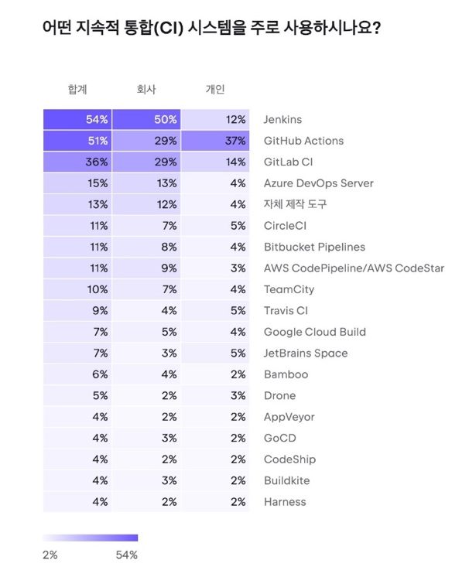
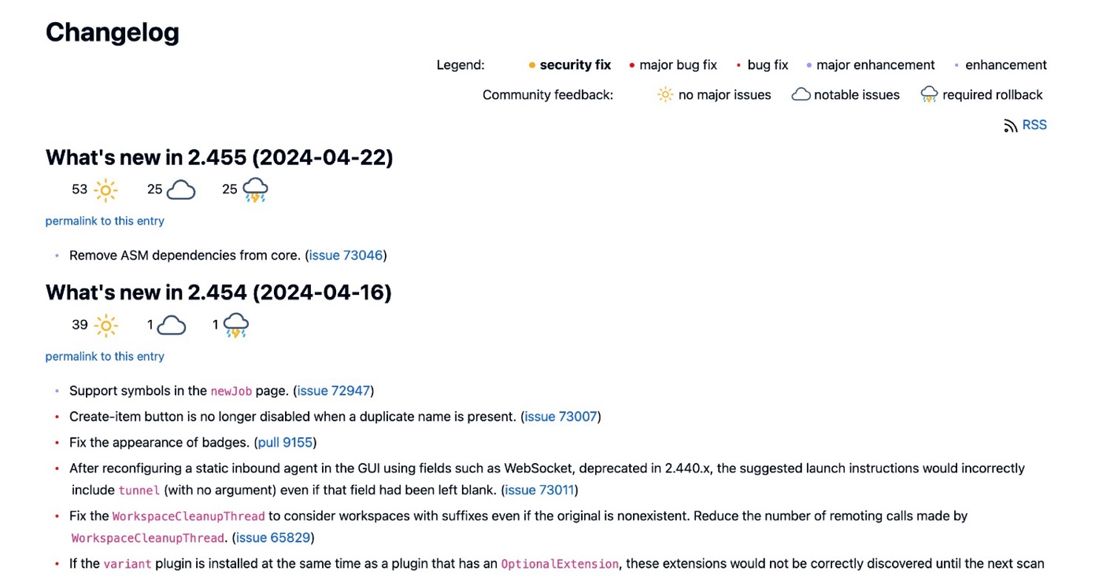
3. 현재 상태
현재 1900개 이상의 커뮤니티에 기여
지속적으로 새 기능이나 개선된 기능, 버그 수정 등이 포함된 새 버전을 배포 중
취약점이 발견됐으나 업데이트된 최신 버전에서는 해결 완료

Slide 7
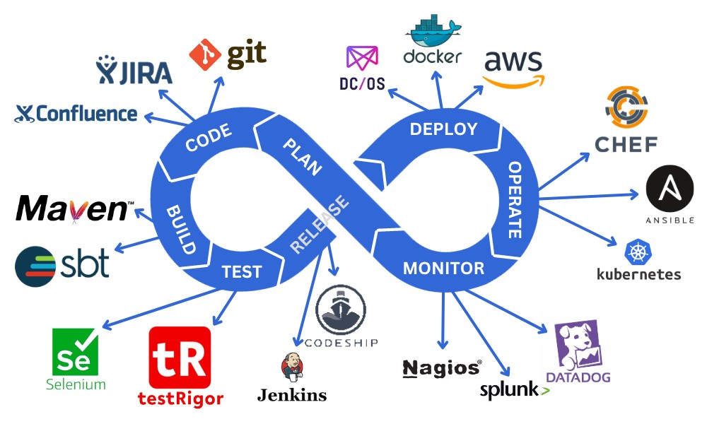
4. 핵심 내용 – DevOps Tool Chain
DevOps 적용이 가능한 툴을 묶어 하나의 체인 형식으로 모든 과정을 묶어 사용하는 개념

Slide 8
4. 핵심 내용 – DevOps Tool Chain
DevOps 적용 가능한 과정
1. Plan
2. Code
3. Build
4. Test
5. Deploy
6. Operate
7. Monitor

Slide 9
4. 핵심 내용 – CI&CD
CI(Continuous Integration)는 지속적 통합을 의미
CD(Continuous Deployment)는 지속적 배포와 전달을 의미
이들은 소프트웨어 개발 및 배포 프로세스의 일환으로, 소프트웨어를 효율적으로 빌드하고 테스트하여 지속적으로 통합하고 배포하는 방법을 의미

Slide 10
4. 핵심 내용 – Jenkins란?
500여가지 넘는 플러그인을 통해 사용자의 편의에 따라 확장
개발 프로세스를 효율적으로 자동화하기 위한 툴
CI/CD를 구축하여 소프트웨어 품질 향상 및 업무 부담 감소

Slide 11
4. 핵심 내용 – Jenkins가 동작하는 방식
1. 개발자가 소스 코드 변경 사항을 푸시
2. Jenkins는 Webhook을 통해 변경 사항 감지 후 Jenkinsfile에 정의된 파이프라인을 실행
3. Jenkins는 마스터 노드에서 슬레이브 노드로 작업을 할당하고 슬레이브 노드에서 빌드, 테스트 및 배포 작업을 수행
4. 파이프라인의 각 단계에서 필요한 경우 플러그인을 사용하여 다향한 도구와 통합하여 작업을 수행
5. 작업이 완료되면 Jenkins는 결과와 로그를 저장하고 개발자에게 알림을 전송

Slide 12
4. 핵심 내용 – Build란
소스 코드를 컴퓨터에서 실행 가능한 소프트웨어로 변환하는 과정을 의미
효율적인 빌드 프로세스는 소프트웨어 개발의 성공과 안정성에 중요한 영향을 미침

Slide 13
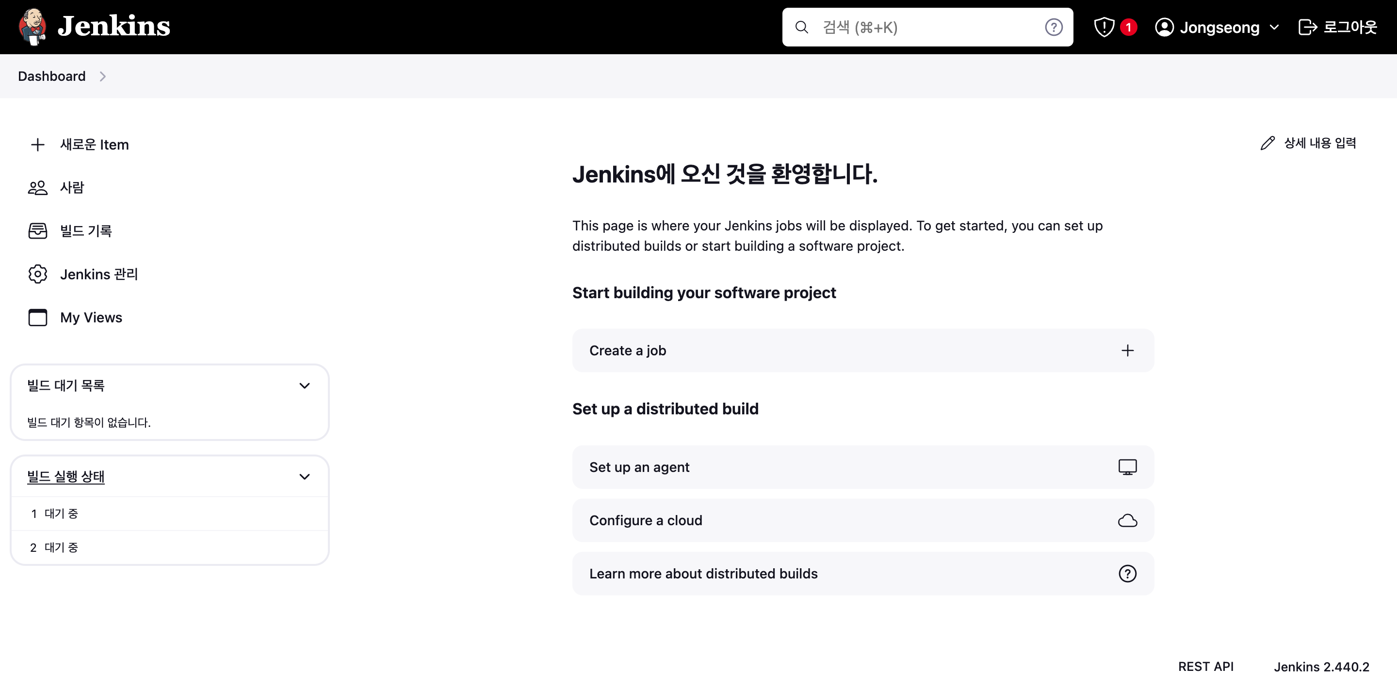
4. 핵심 내용 – Build

Slide 14
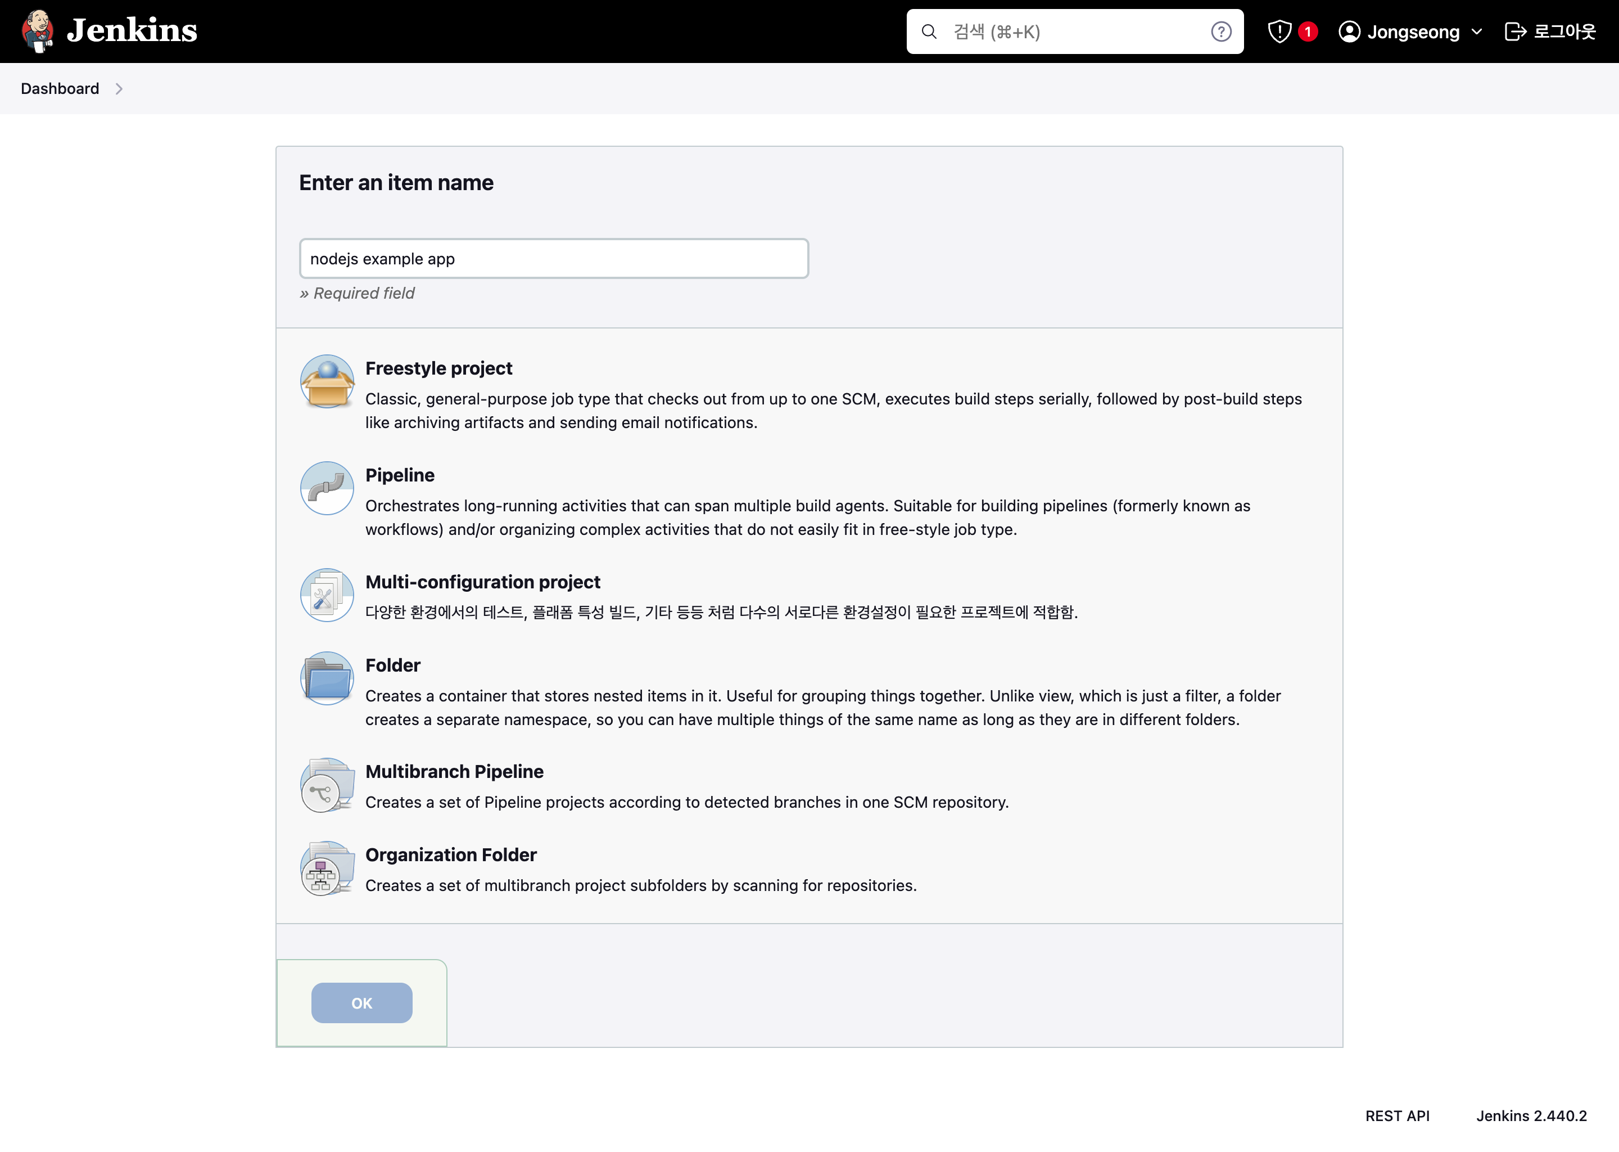
4. 핵심 내용 - Build

Slide 15
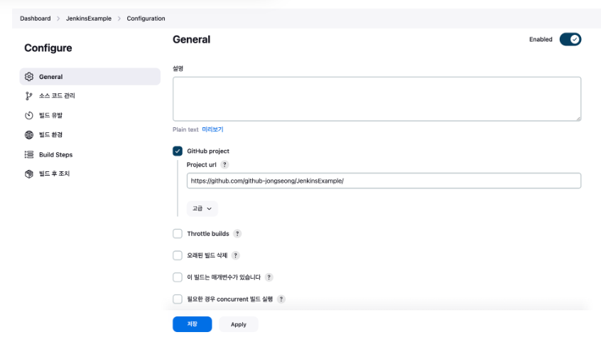
4. 핵심 내용 - Build

Slide 16
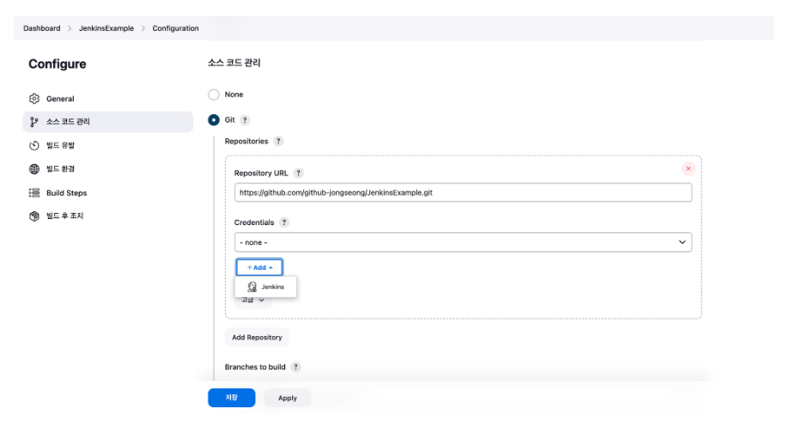
4. 핵심 내용 – Build

Slide 17
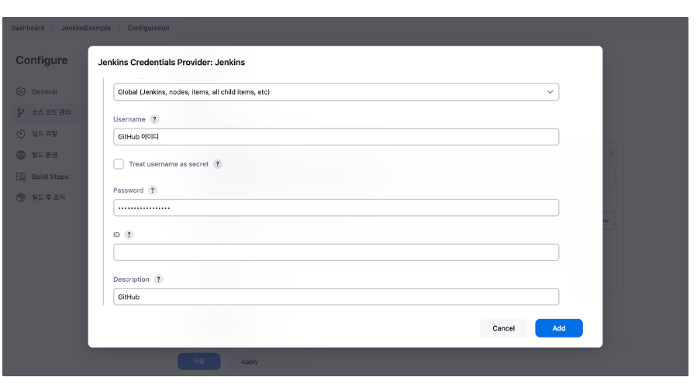
4. 핵심 내용 – Build

Slide 18
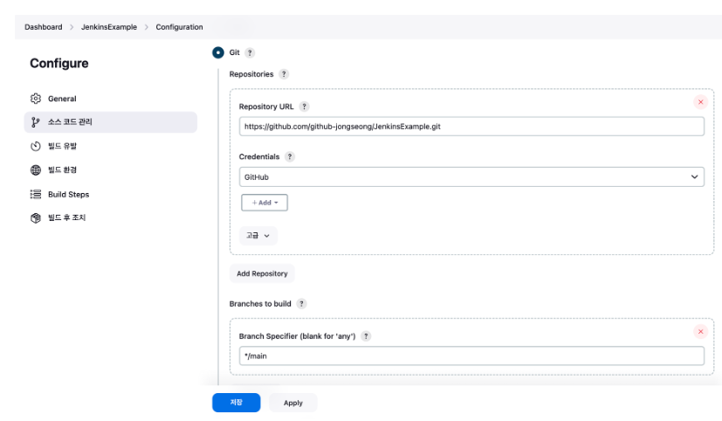
4. 핵심 내용 - Build

Slide 19
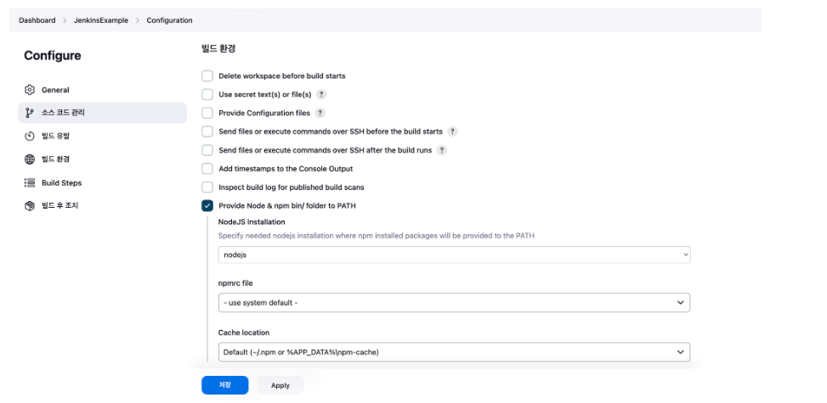
4. 핵심 내용 - Build

Slide 20
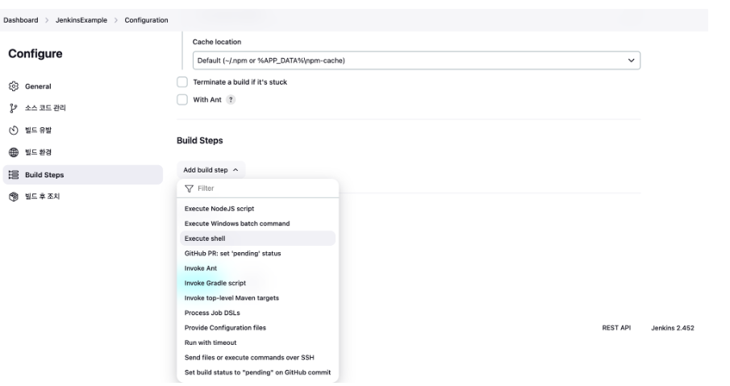
4. 핵심 내용 - Build

Slide 21
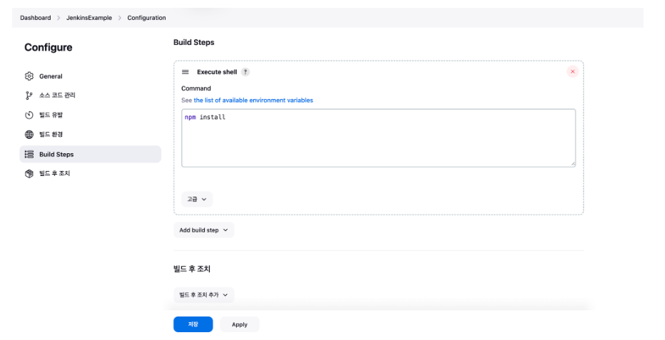
4. 핵심 내용 - Build

Slide 22
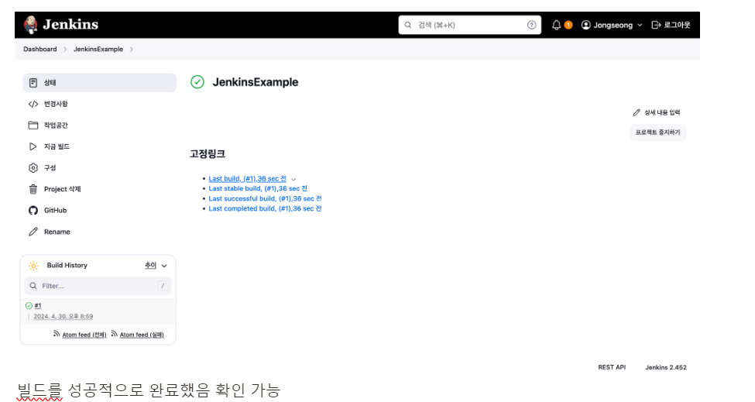
4. 핵심 내용 - Build

Slide 23
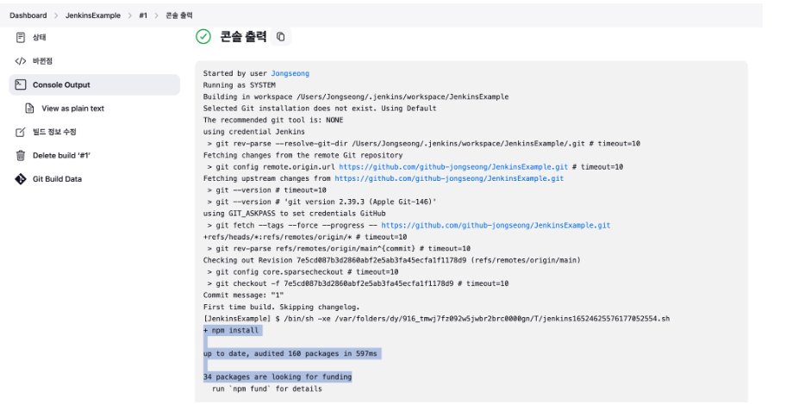
4. 핵심 내용 - Build

Slide 24
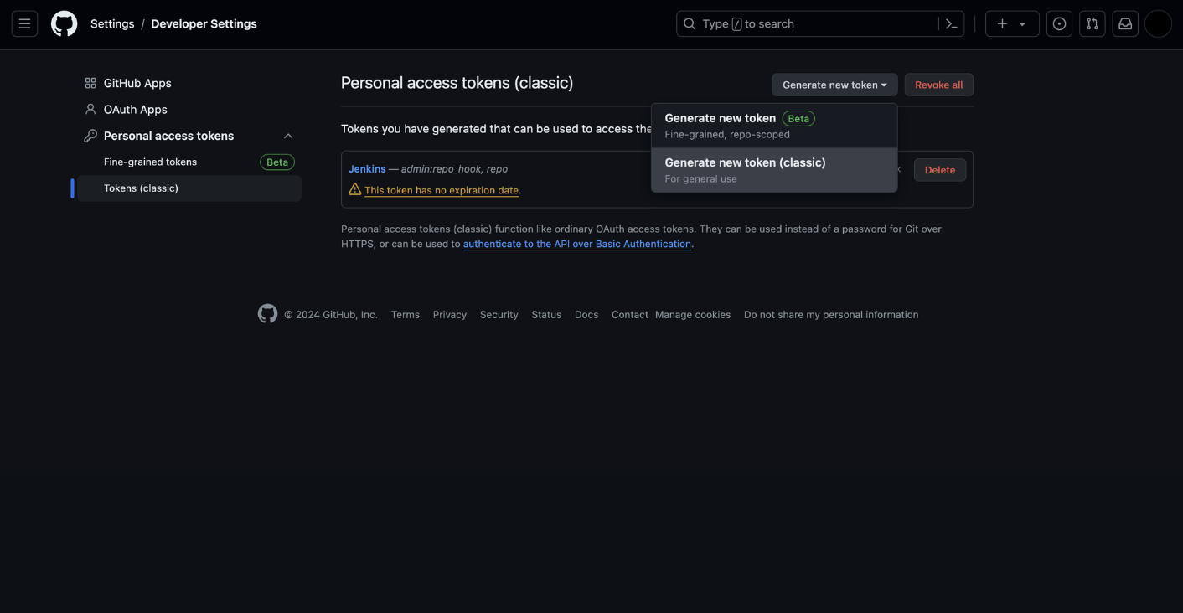
4. 핵심 내용 – Github Token
https://github.com/settings/tokens

Slide 25
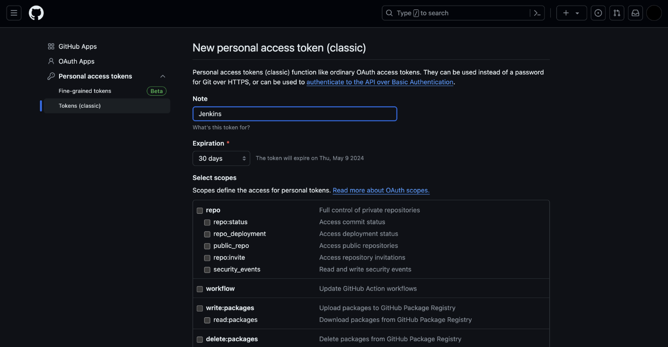
4. 핵심 내용 – Github Token

Slide 26
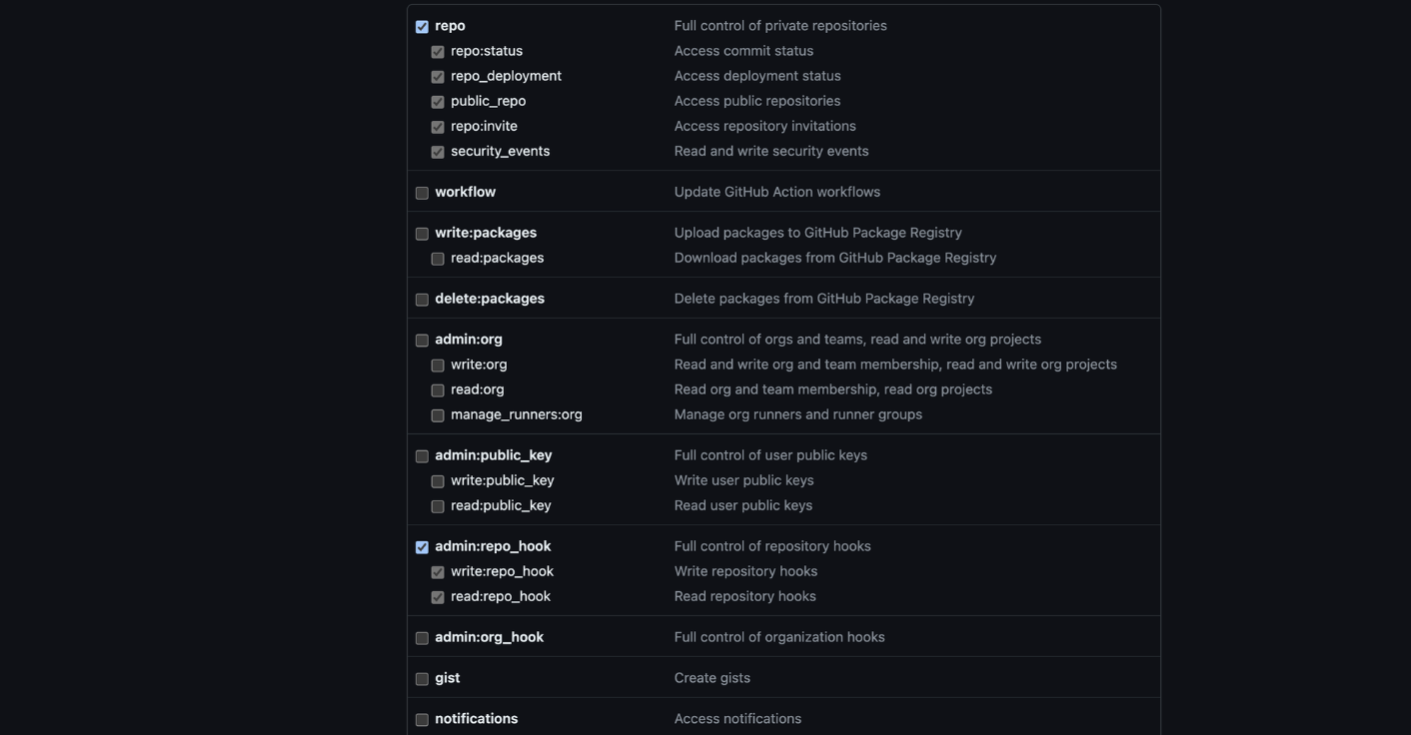
4. 핵심 내용 – Github Token

Slide 27
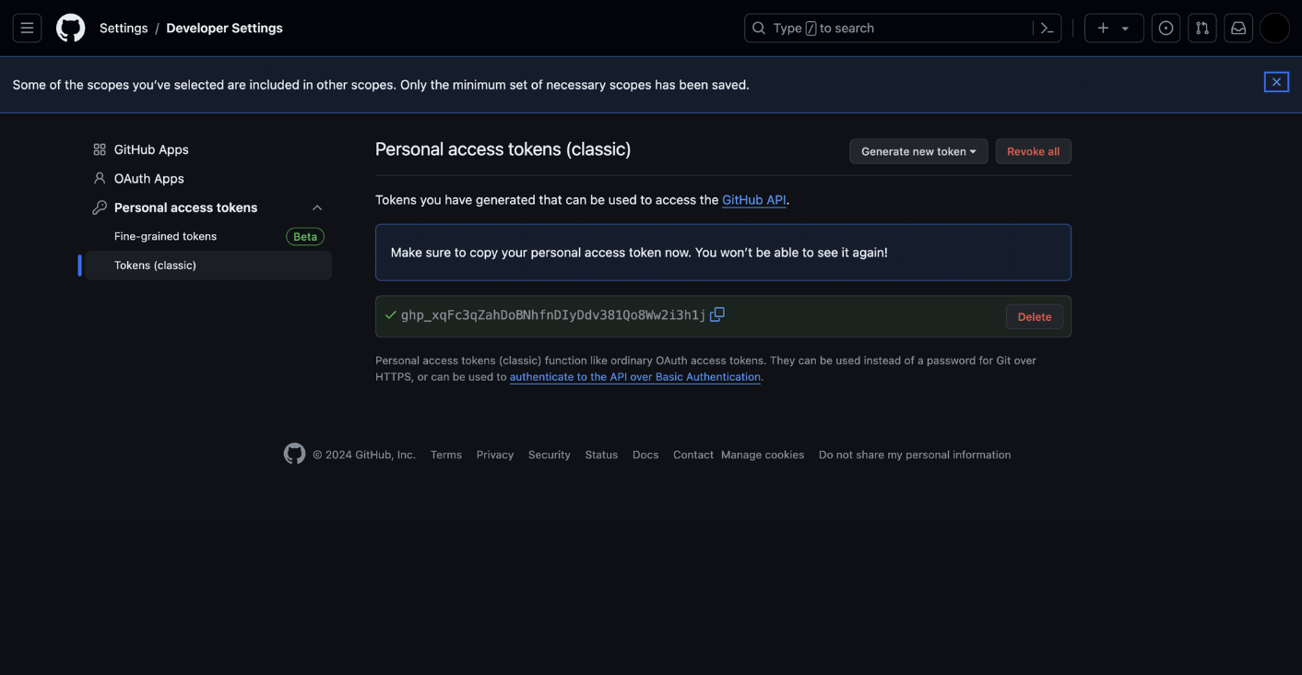
4. 핵심 내용 – Github Token

Slide 28
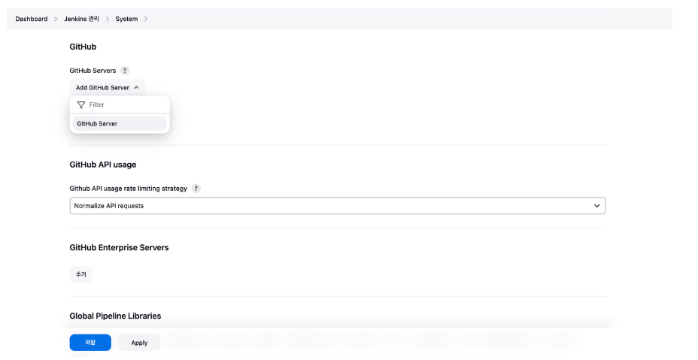
4. 핵심 내용 – Jenkins Token Settings

Slide 29
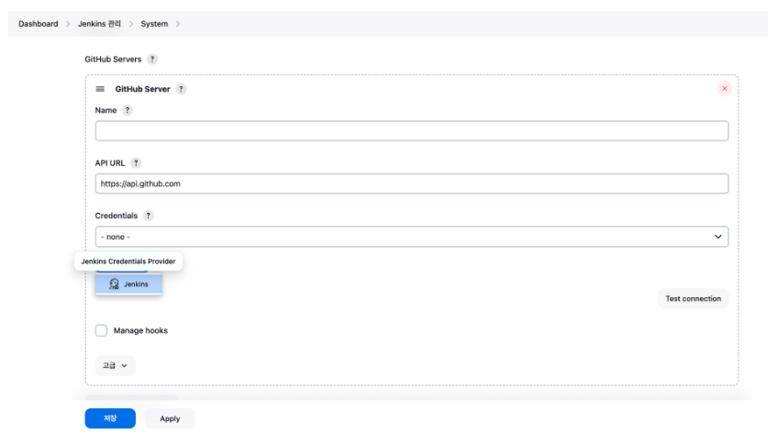
4. 핵심 내용 - Jenkins Token Settings

Slide 30
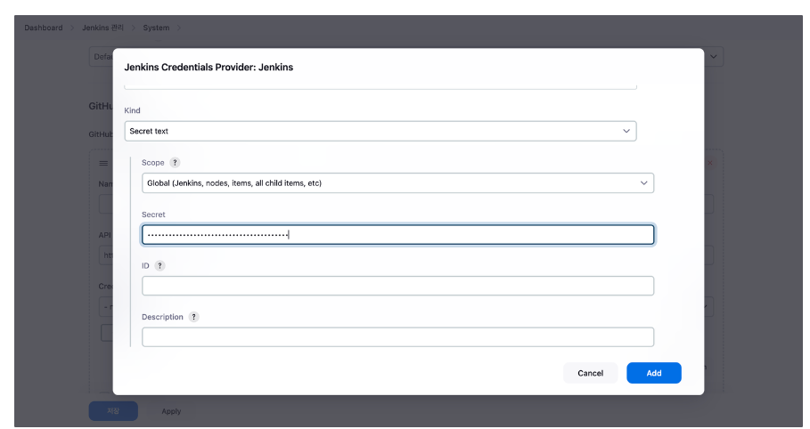
4. 핵심 내용 – Jenkins Token Settings

Slide 31
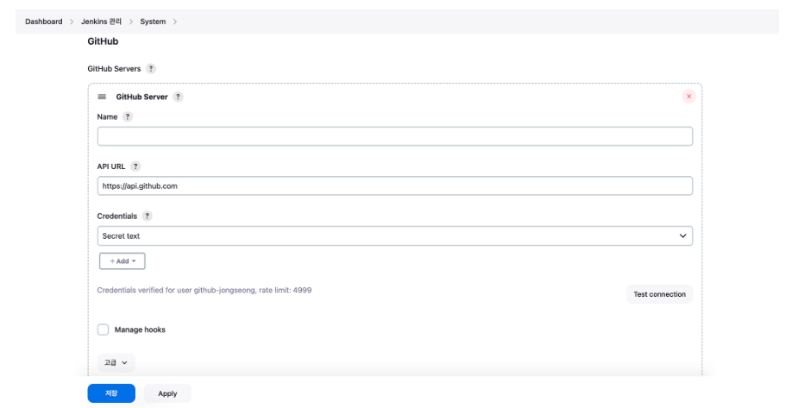
4. 핵심 내용 – Jenkins Token Settings

Slide 32
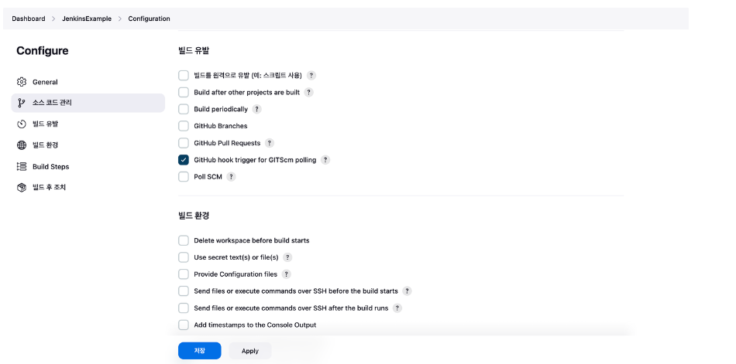
4. 핵심 내용 – Jenkins Project Settings

Slide 33
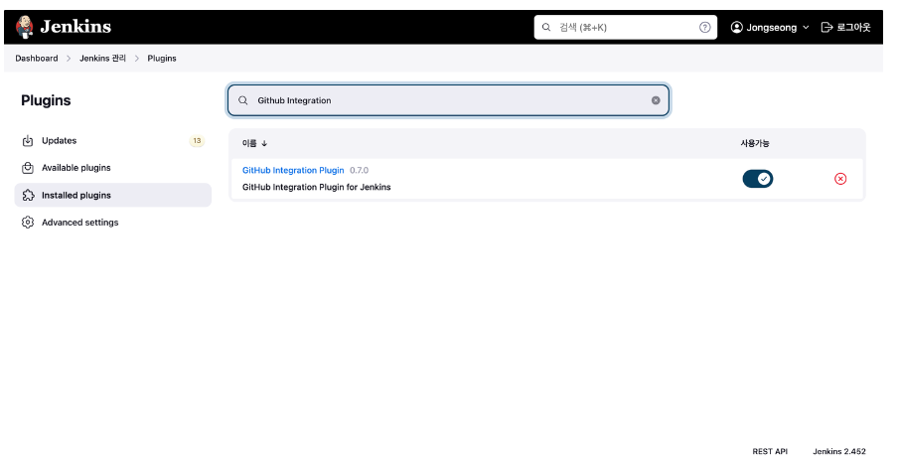
4. 핵심 내용 – Jenkins GitHub Plugin Settings

Slide 34
4. 핵심 내용 – Jenkins URL Local to Public
GitHub Repository에 코드가 추가 및 변경될 때마다 Github가 Jenkins에 접근함
때문에 Jenkins URL을 외부에서도 접근할 수 있도록 하는 작업이 필요함

Slide 35
4. 핵심 내용 – Jenkins URL Local to Public
터미널에 아래 명령어를 입력하여 ngrok을 설치
Brew install ngrok
아래 링크에 들어가서 회원가입 후 로그인
https://dashboard.ngrok.com/signup
아래 텍스트 밑에 명령어가 있는데 이를 cmd에 입력하고 실행
Run the following command to add your authtoken to the default ngrok.yml configuration file
만약 Jenkins에 배정된 포트가 8080이면 cmd에 아래 명령어를 입력 후 실행
ngrok http 8080

Slide 36
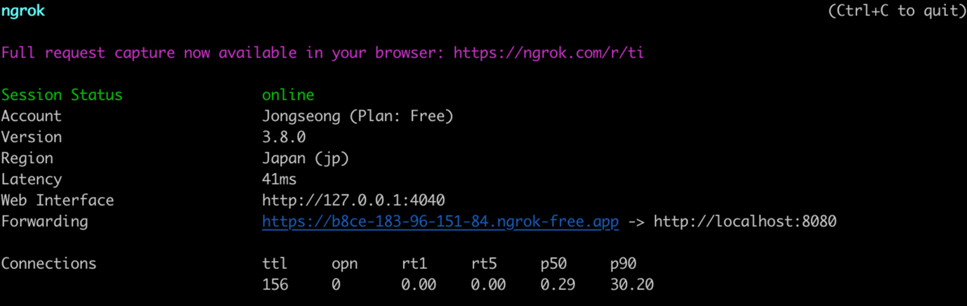
4. 핵심 내용 – Jenkins URL Local to Public

Slide 37
4. 핵심 내용 – GitHub Webhook란?
Webhook이란, 특정 이벤트가 발생할 때마다 외부 웹이나 앱, 지정한 URL로 정보가 포함된 알림을 보내는 기능

Slide 38
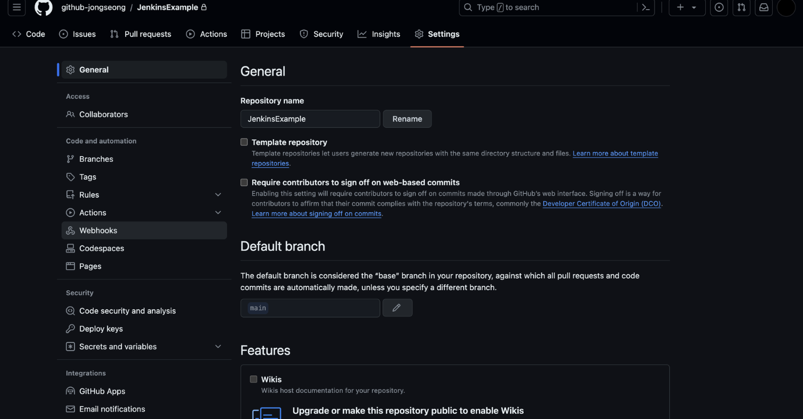
4. 핵심 내용 – GitHub Webhook 생성

Slide 39
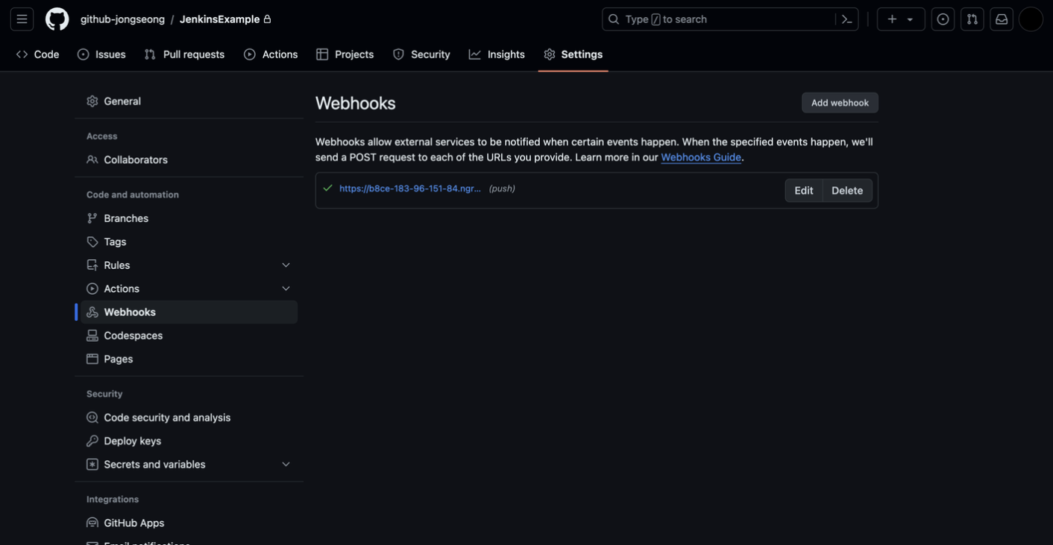
4. 핵심 내용 – GitHub Webhook 생성

Slide 40
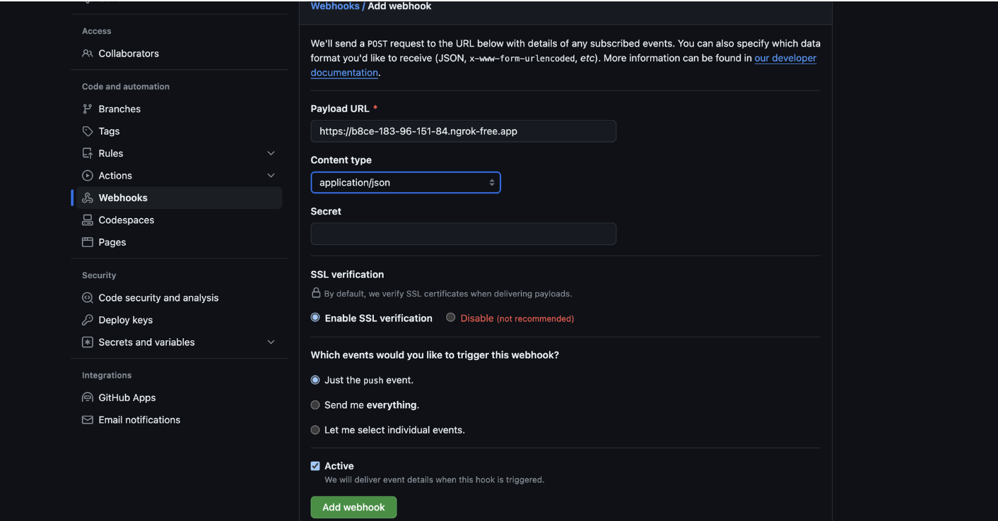
4. 핵심 내용 – GitHub Webhook 생성

Slide 41
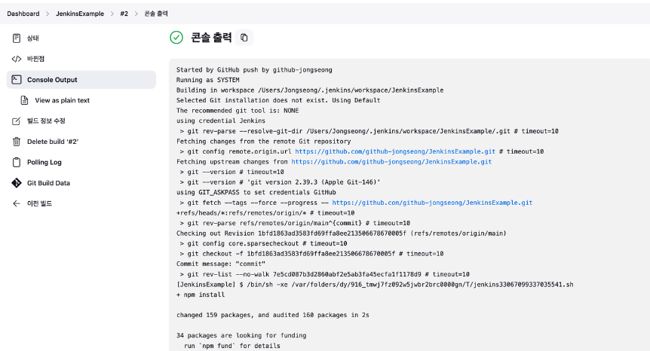
4. 핵심 내용 – 자동 빌드

Slide 42
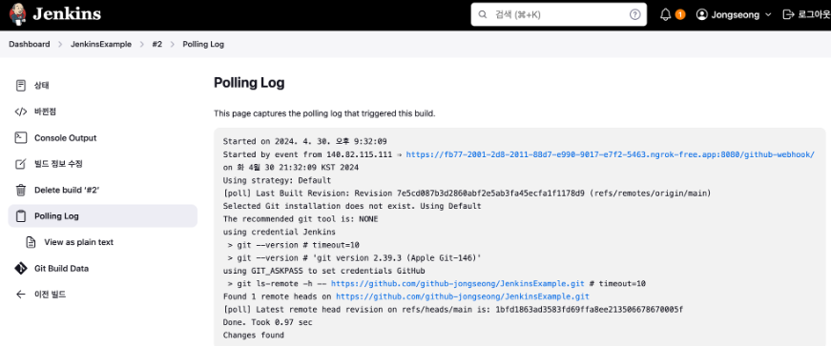
4. 핵심 내용 – 자동 빌드

Slide 43
4. 핵심 내용 – Jenkins Pipeline
Jenkins Pipelines은 Jenkins에 등록한 프로젝트의 여러 Build Steps을 code로 구현하는 것
각 Build Step마다 필드를 나눠 빌드를 진행하므로, 특정 파트에서 빌드가 성공/실패함을 쉽게 확인할 수 있음

Slide 44
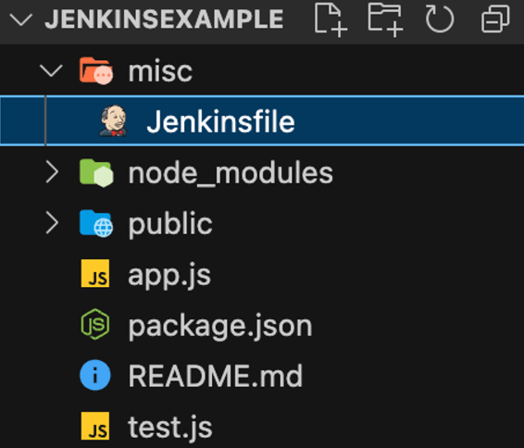
4. 핵심 내용 – Jenkinsfile
root 폴더에 폴더 생성 후, Jenkinsfile 생성
단, 폴더명은 꼭 소문자여야 하며, 파일명은 Jenkinsfile로 설정

Slide 45
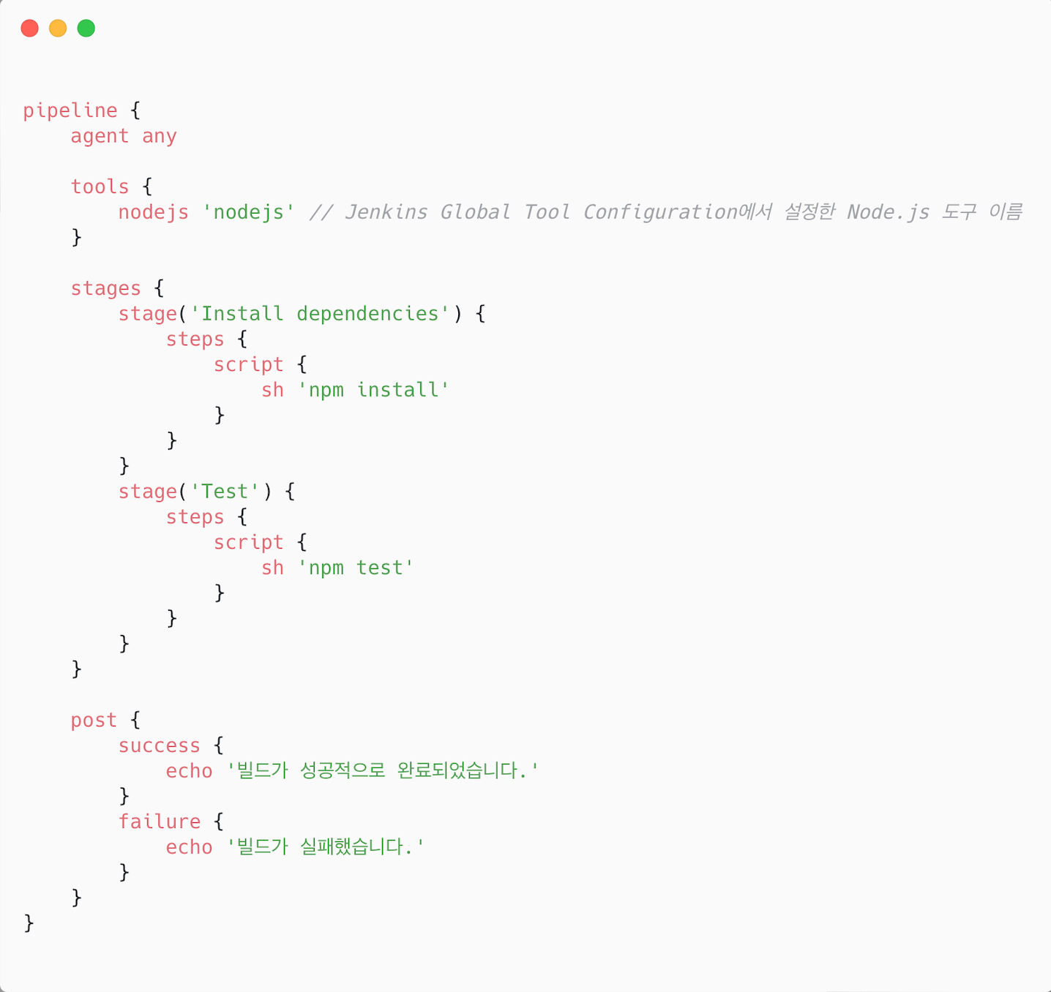
4. 핵심 내용 – Jenkinsfile

Slide 46
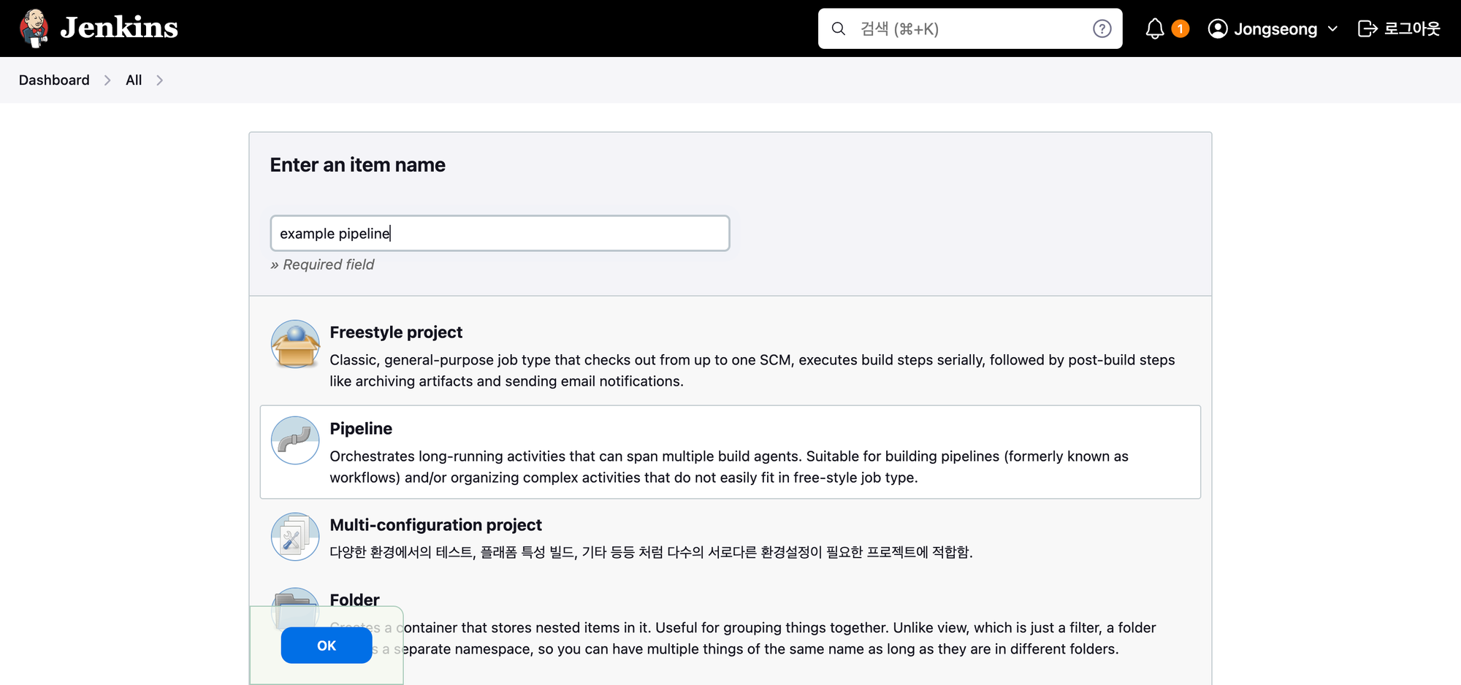
4. 핵심 내용 – Jenkins Pipeline Settings

Slide 47
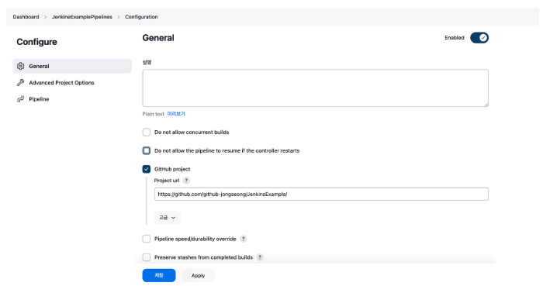
4. 핵심 내용 – Jenkins Pipeline Settings

Slide 48
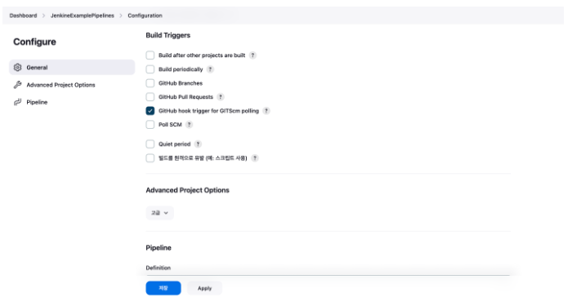
4. 핵심 내용 – Jenkins Pipeline Settings

Slide 49
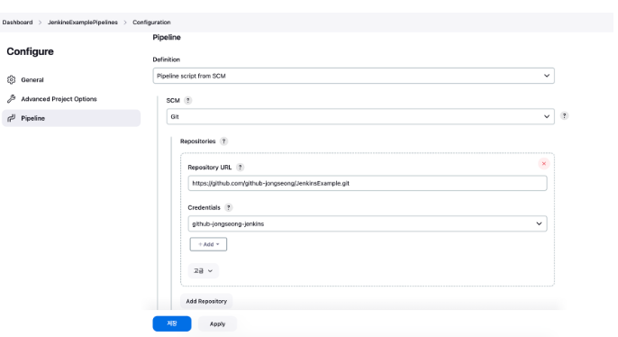
4. 핵심 내용 – Jenkins Pipeline Settings

Slide 50
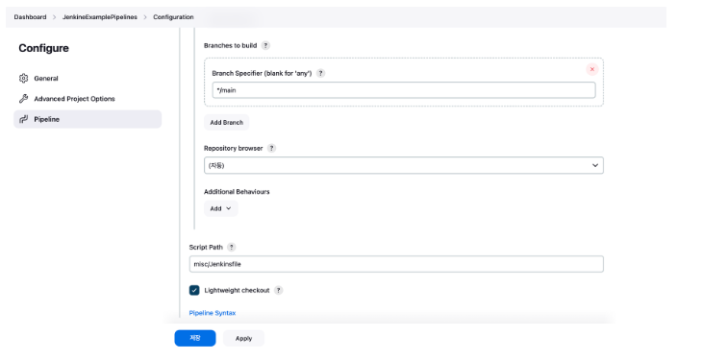
4. 핵심 내용 – Jenkins Pipeline Settings

Slide 51
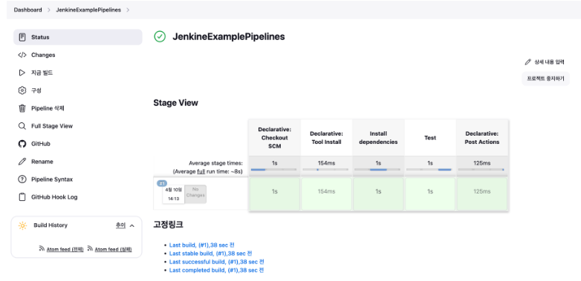
4. 핵심 내용 – Jenkins Pipeline Settings

Slide 52
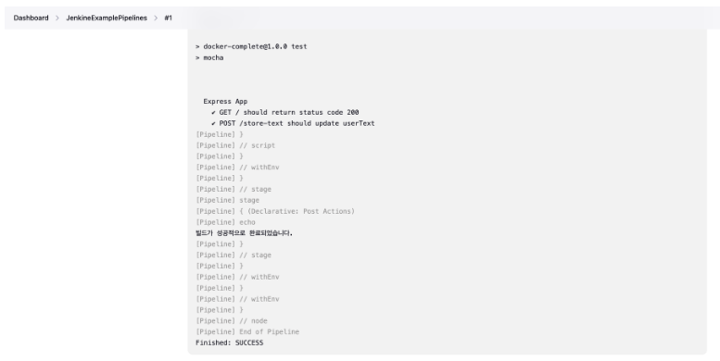
4. 핵심 내용 – Jenkins Pipeline Settings

Slide 53
4. 핵심 내용 – CI/CD with AWS EC2 Instance
스프링 프로젝트를 만들어 빌드하고 배포하는 과정
Jenkins를 이용하여 EC2에 빌드한 파일을 올리고 서버를 실행하는 내용

Slide 54
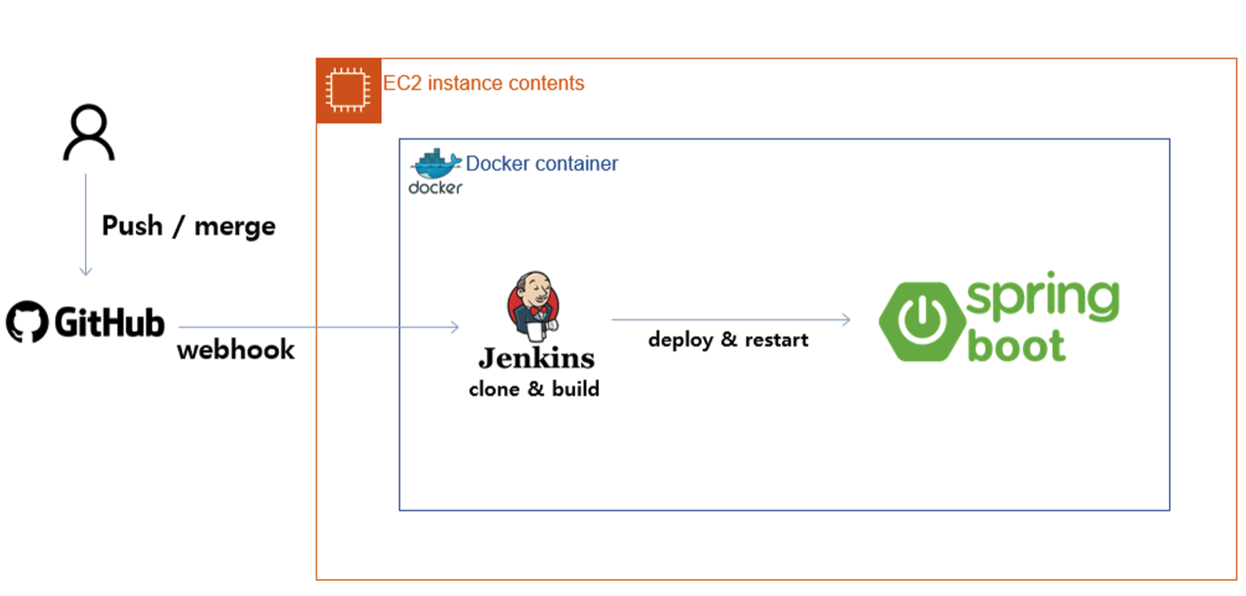
4. 핵심 내용 – 아키텍쳐

Slide 55
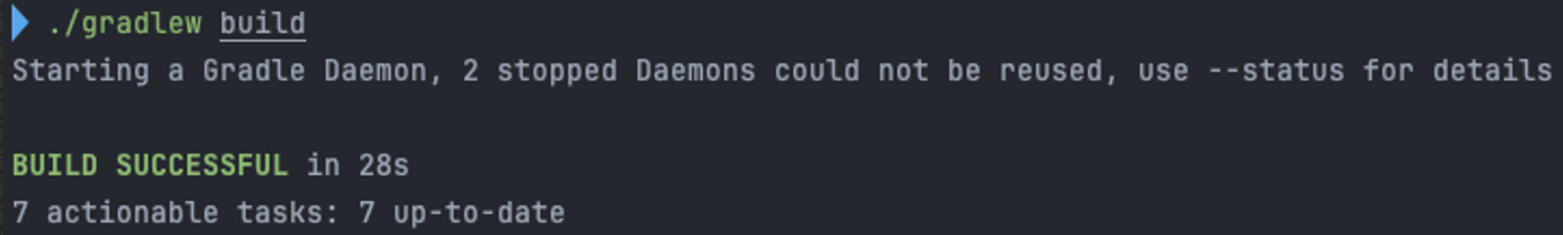
4. 핵심 내용 – 로컬에서 빌드 테스트

Slide 56
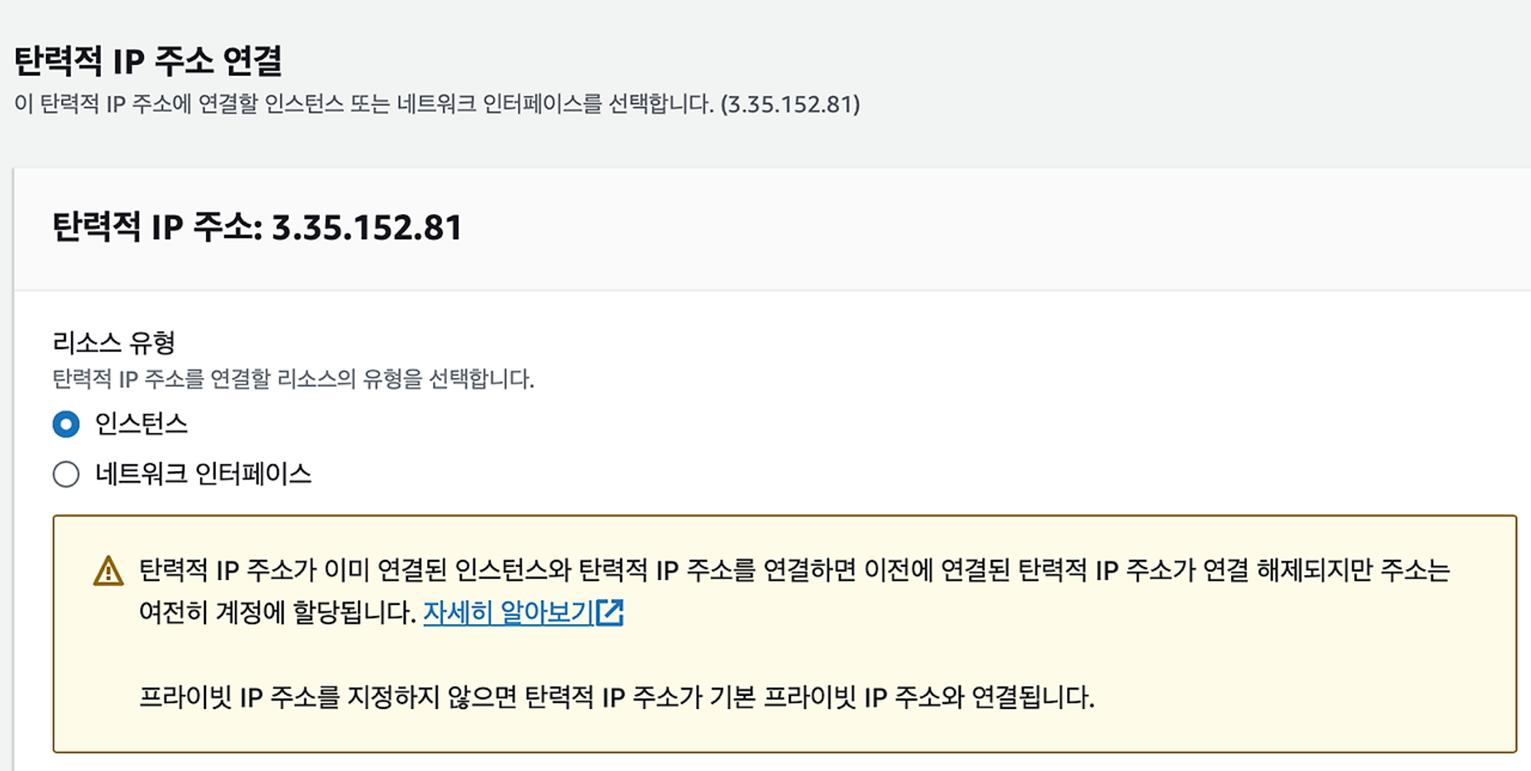
4. 핵심 내용 – EC2 세팅

Slide 57
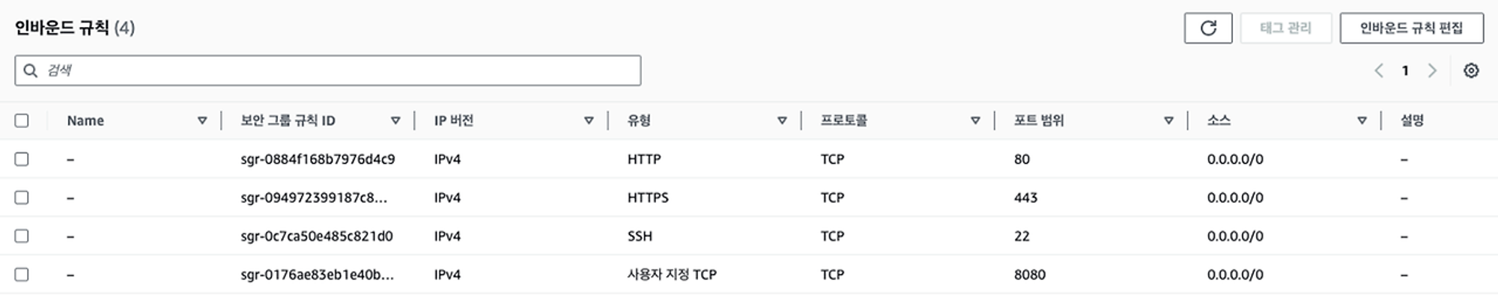
4. 핵심 내용 - 추가사항

Slide 58
젠킨스와 도커 설치

Slide 59
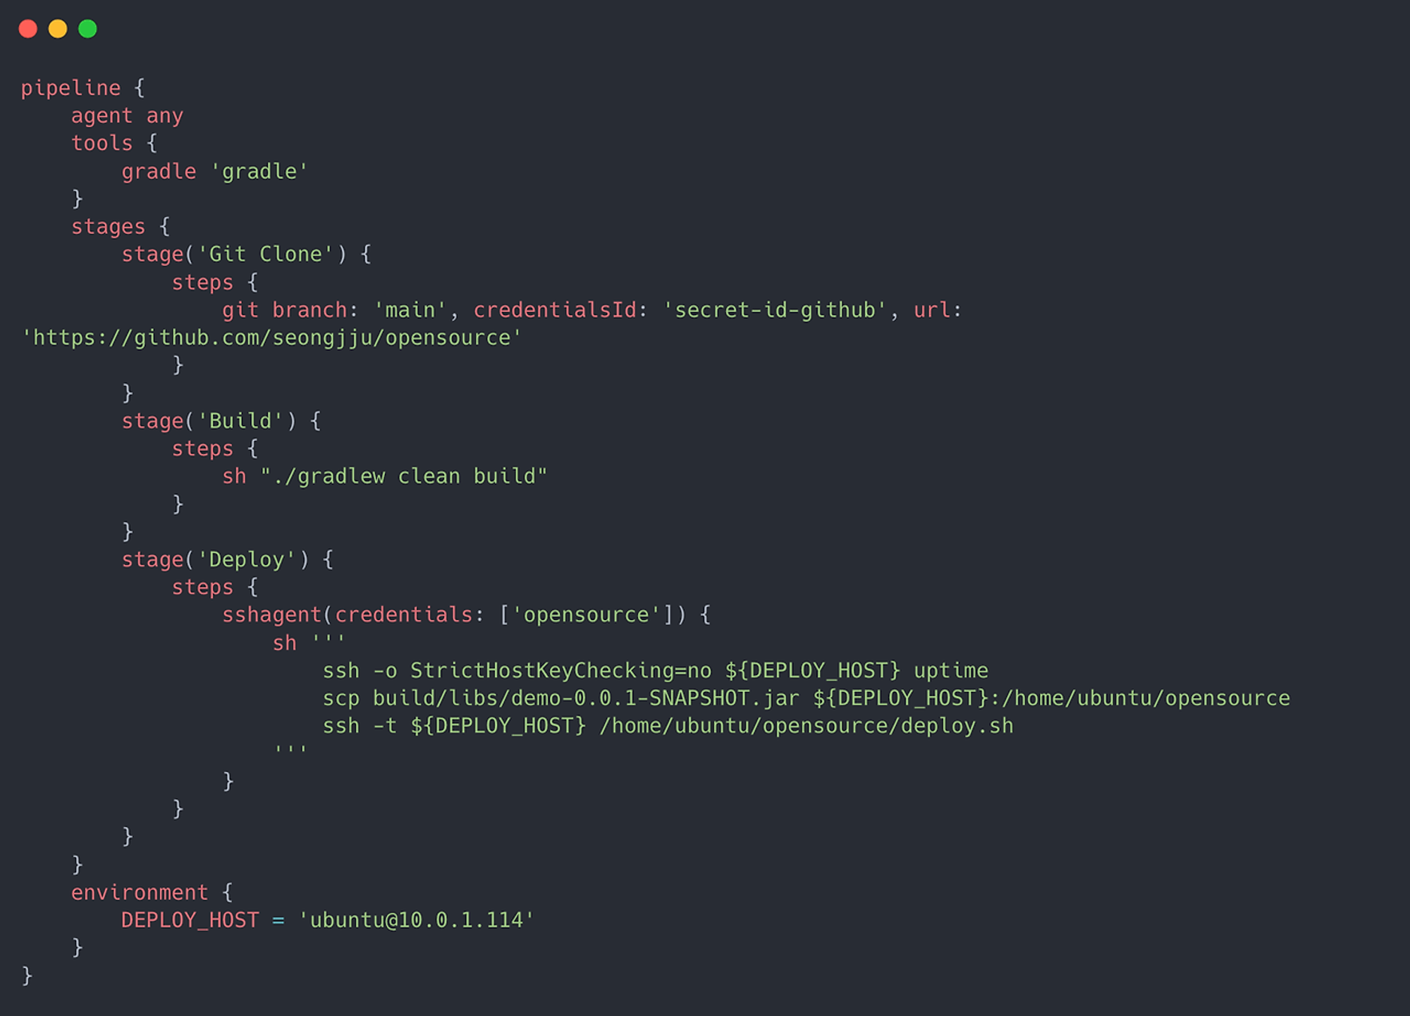
4. 핵심 내용 – Pipeline 내용
1. Git clone 단계
2. Build 단계
3. Deploy 단계

Slide 60
시연

Slide 61
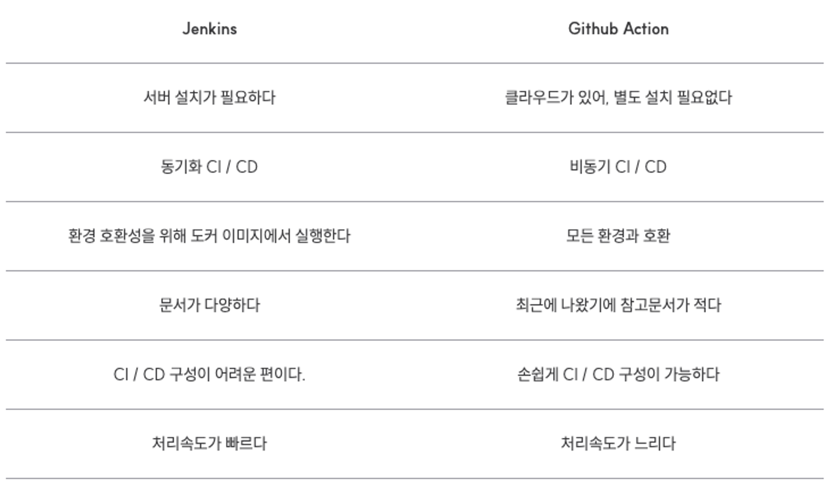
4. 핵심 내용 – GitHub Action과의 차이

Slide 62
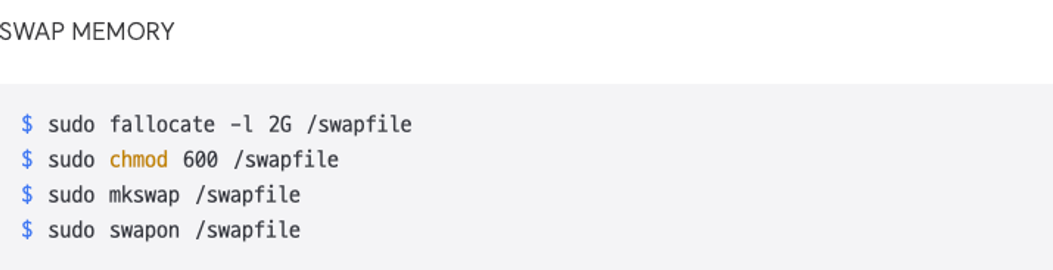
4. 핵심 내용 – 설치 시 주의점
가상 메모리 공간 할당
쿠키 재설정

Slide 63
5. 향후 방향 – 클라우드 네이티브란?
클라우드 컴퓨팅의 장점을 최대한 활용할 수 있도록 애플리케이션을 개발하고 운영하는 방법론
클라우드 구축 후 기존 인프라에 만든 애플리케이션을 적용하는 것이 아닌, 처음부터 클라우드 환경을 고려해 애플리케이션을 만드는 기술들을 포괄하는 개념

Slide 64
5. 향후 방향
소프트웨어 개발 방식이 발전됨에 따라 이를 지원하는 도구가 관련성을 유지하는 것이 중요함
클라우드 네이티브 어플리케이션으로 변화하는 환경에 직면
클라우드 네이티브에 초점을 맞춘 다른 CI/CD 도구들에 비해 정체됨

Slide 65
5. 향후 방향 – Jenkins의 한계
클라우드 네이티브 환경에서의 한계
1. 상태 유지
2. 구성 복잡성
3. 불변의 인프라

Slide 66

5. 향후 방향 – Jenkins X의 등장

Slide 67
5. 향후 방향 – Jenkins X의 한계
성숙도 부족
Git 프로젝트로 제한됨

Slide 68
6. 부록 - 플러그인 설치 방법 및 참고 사이트
Java 설치
Jenkins Respository 추가
Jenkins 키 추가
Jenkins 설치
Jenkins 서비스 시작
sudo yum install java-1.8.0-openjdk-devel
sudo wget -O /etc/yum.repos.d/jenkins.repo http://pkg.jenkins-ci.org/redhat-stable/jenkins.repo
sudo rpm --import http://pkg.jenkins-ci.org/redhat-stable/jenkins-ci.org.key
sudo yum install jenkins
sudo service jenkins start

Slide 69
6. 부록 - 플러그인 설치 방법 및 참고 사이트
https://koreatstm.tistory.com/140?category=1168840

Slide 70
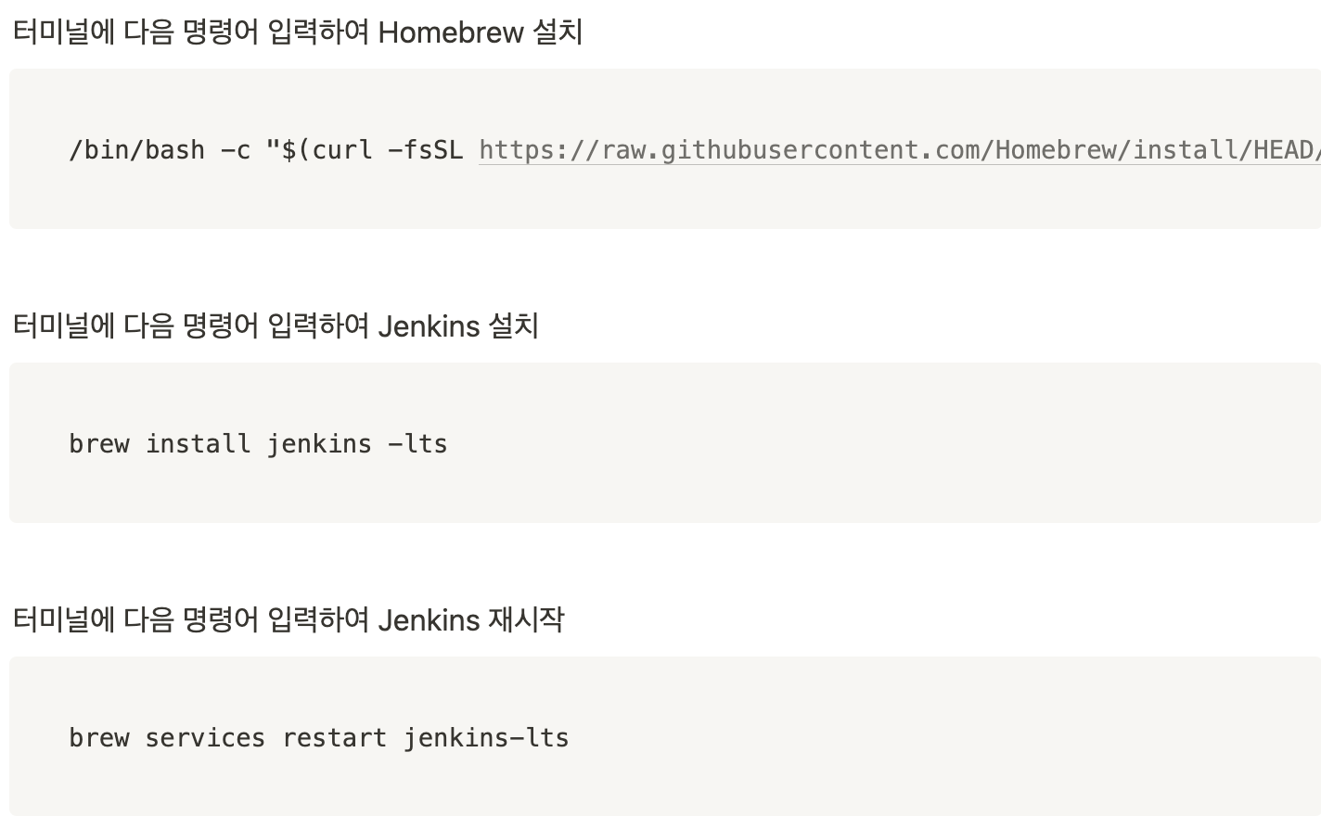
6. 부록 – Jenkins 설치 방법(MAC OS 환경)

Slide 71
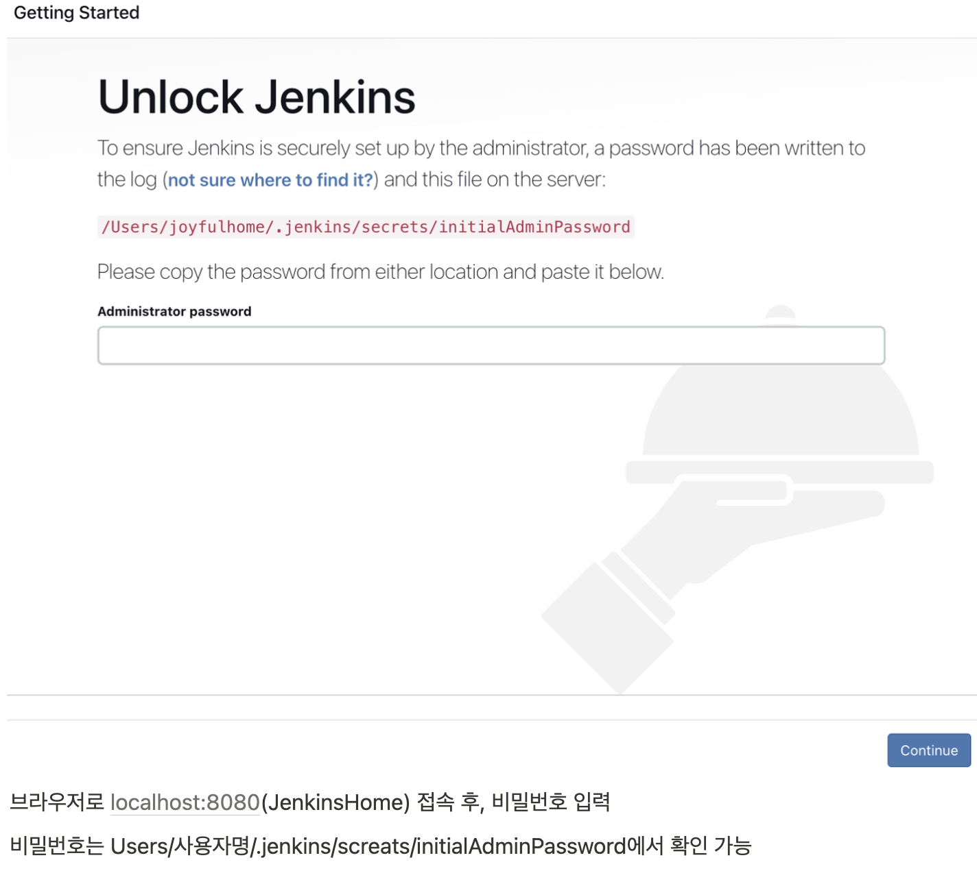
6. 부록 – Jenkins 설치 방법(MAC OS 환경)

Slide 72

6. 부록 – Jenkins 설치 방법(MAC OS 환경)

Slide 73

6. 부록 – Jenkins 설치 방법(MAC OS 환경)

Slide 74

6. 부록 – Jenkins 설치 방법(MAC OS 환경)

Slide 75

6. 부록 – Jenkins 설치 방법(MAC OS 환경)

Slide 76

6. 부록 – Jenkins 설치 방법(MAC OS 환경)

Slide 77

6. 부록 – Jenkins 설치 방법(MAC OS 환경)

Slide 78

6. 부록 – Jenkins 설치 방법(MAC OS 환경)

Slide 79

6. 부록 – Jenkins 설치 방법(MAC OS 환경)

Slide 80

6. 부록 – Jenkins 설치 방법(MAC OS 환경)

Slide 81
Q&A

